Slide 1




INICIO
GRABACIÓN

Slide 2

INDICE
1
INTRODUCCIÓN A LA GESTION DEL TH
2
CONCEPTOS
3
EJEMPLOS APLICADOS
4
CONCLUSIONES

Slide 3

INICIO DE GRABACIÓN

Slide 4



Inducción a la gestión integral del talento humano:
Que es el talento humano
Concepto de la gestión de talento humano
Contexto de la gestión de talento humano
Evolución de la gestión de talento humano
INDUCCION A LA GESTION DEL TALENTO HUMANO

Slide 5



CONTENIDO GENERAL DEL CURSO
SEMANA | CONTENIDO
SEMANA 1
SEMANA 1 | INDUCCION
SEMANA 2 | CAPITAL HUMANO
SEMANA 3 | INCORPORACION DE PERSONAL
SEMANA 4 | PROCESO ORGANIZACIONAL
SEMANA 5 | MANUAL DE FUNCIONES Y GRONOGRAMA
SEMANA 6 | DESARRROLLAR LAS EMPLEADOS
SEMANA 7 | AUDITAR EMPLEADOS
SEMANA 8 | RECOMPENSAR EMPLEADOS
SEMANA 9 | RETENER EMPLEADOS
SEMANA 10 | SALUD OCUPACIONAL Y MENTAL DE LOS EMPLEADOS
SEMANA 11 | HABILIDADES Y CONCEPCIONES DEL HOMBRE
SEMANA 12 | LEGISLACION LABORAL EN GTH

Slide 6


¿Que es Gestión Integral de Talento Humano?
Es la capacidad de las empresas para atraer, motivar, fidelizar y desarrollar a los profesionales más competentes, más capaces, más comprometidos y sobre todo de su capacidad para convertir el talento individual, a través de un proyecto ilusionante, en Talento Organizativo.
“La Gestión del Talento” define al profesional con talento como “un profesional comprometido que pone en práctica sus capacidades para obtener resultados superiores en un entorno y organización determinados”. En otras palabras, es la materia prima que constituye el talento organizativo

Slide 7

evolución del talento humano
La Gestión del Talento Humano surgió como respuesta a las necesidades sociales, económicas y culturales de las sociedades que han poblado la tierra desde los orígenes del hombre
Los siglos XVIII y XIX fueron particularmente importantes para la evolución del talento humano, pues fue durante estos 200 años que ocurrieron dos hechos que promovieron el estudio de la administración como ciencia: la Revolución Industrial, que desencadenó la transición de producción artesanal a producción en serie, y el surgimiento de las escuelas de administración, que plantearon teorías que han trascendido hasta nuestros días, como la división del trabajo

Slide 8
LAS TEORÍAS ADMINISTRATIVAS ME PERMITEN CONOCER LA MEJOR MANERA DE ADMINISTRAR EL RECURSO HUMANO
Para crear y dinamizar la estructura organizacional es fundamental implementar un proceso de gestión de talento o de gestión de personal; este se refiere al conjunto de procesos administrativos que buscan facilitar a la alta dirección de la organización la comprensión y el ejercicio de liderar y enseñar a los subordinados y de promover una cultura institucional que facilite el logro de objetivos.
CUALES SON LAS TEORIAS ADMINISTRATIVAS, MAS RELEVANTES ………

Slide 9

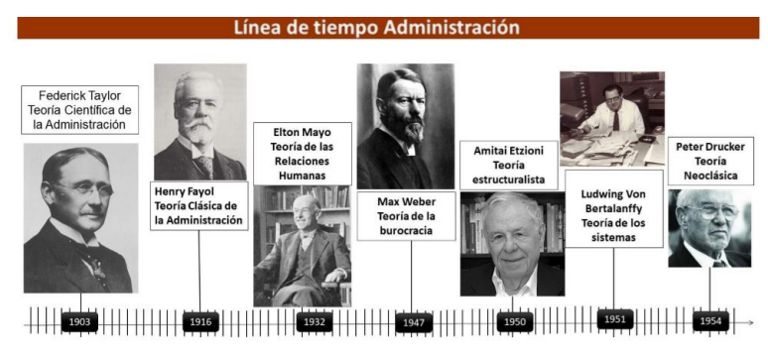

FUNDAMENTOS CONCEPTUALES DE LA GESTION DEL TALENTO HUMANO
DE ACUERDO A LA ÉPOCA

Slide 10

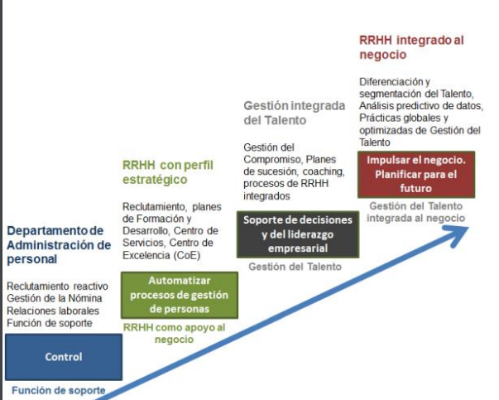
Escriba aquí
su texto
EVOLUCION DE LA GESTION HUMANA.

Slide 11
NUEVOS DESAFIOS DE LA GESTION DE TALENTO HUMANO
La denominación de Administración de Recursos humanos (ARH) está sustituyéndose por gestión de talento humano, gestión de socios o de colaboradores, gestión del capital humano, administración del capital intelectual e incluso gestión de personas.
El término RH como gestión de personas o gestión del talento humano puede tener tres significados diferentes:
1. RH como función o departamento: unidad operativa que funciona como órgano de asesoría (staff), es decir, como elemento prestador de servicios en las áreas de reclutamiento, selección, entrenamiento, remuneración, comunicación, higiene y seguridad laboral, beneficios, etc.

Slide 12

NUEVOS DESAFIOS DE LA GESTION DE TALENTO HUMANO
2. RH como prácticas de recursos humanos: se refiere a cómo ejecuta la organización sus operaciones de reclutamiento, selección, entrenamiento, remuneración, beneficios, comunicación, higiene y seguridad industrial.
3. RH como profesión: se refiere a los profesionales que trabajan de tiempo completo en cargos directamente relacionados con recursos humanos: seleccionadores, entrenadores, administradores de salarios y beneficios, ingenieros de seguridad, médicos, etc.

Slide 13
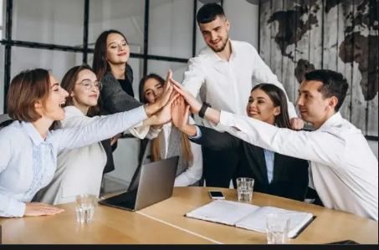
LA GESTION DEL TALENTO HUMANO
Desde este punto de vista estratégico, la gestión del talento humano se ocupa de planificar, organizar, dirigir y controlar las diferentes funciones operativas encaminadas a potencializar el conocimiento y el talento del personal. Igualmente, se orienta a ejercer la responsabilidad de respetar y propender por el cumplimiento de los objetivos estructurados entorno a los procesos de la cadena y la promesa u oferta de valor de la organización.

Slide 14
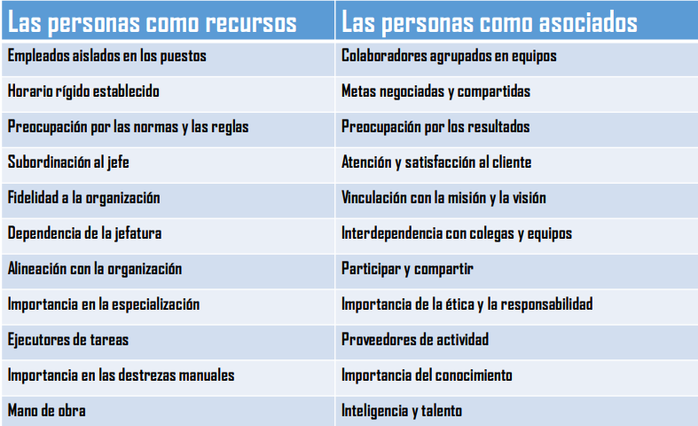


MODELOS DE ADMINISTRACION DE RECURSOS HUMANOS
Relajado
Colorido

Slide 15
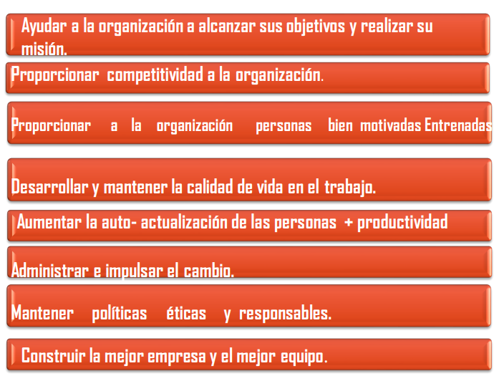
OBJETIVO DE LA GESTION DE TALENTO HUMANO

Slide 16
Contexto de la gestión del talento humano
La gestión del talento humano es un área muy sensible a la mentalidad que predomina en las organizaciones. Es contingente y situacional, pues depende de aspectos como la cultura de cada organización, la estructural organizacional adoptada, las características del contexto ambiental, el negocio de la organización, la tecnología utilizada, los procesos internos y otra infinidad de variables importantes.

Slide 17

Las personas como socias de la organización
• Socios de la Organización, contribución y esperan retornos de: Accionistas e inversionistas (capital de riesgo e inversiones) (Ganancias y dividendos, valor agregado). Empleados (trabajo, esfuerzo, conocimientos y habilidades) (Salarios beneficios, retribuciones y satisfacciones). Proveedores (Materias primas, servicios, insumos básicos, tecnología), Clientes y consumidores (Compras y adquisición de bienes y servicios) (Ganancias y nuevos negocios). Clientes y Consumidores.

Slide 18
STAKENOLDERS
ACCIONISTAS Y PROPIETARIOS
COLABORADORES
DIRECTORES
EMPRESA
COMUNIDAD
GERENTES
TERCEROS
CLIENTES Y USUARIOS
PROVEEDORES

Slide 19
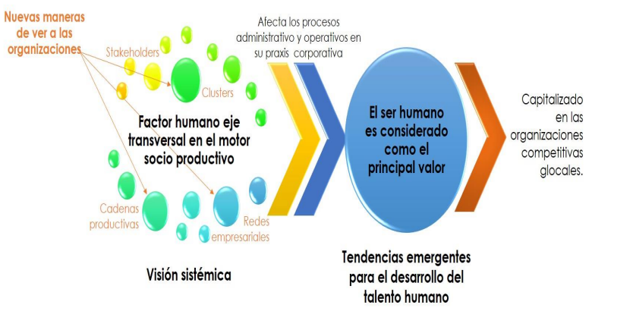
LA GESTION DEL TALENTO HUMANO

Slide 20
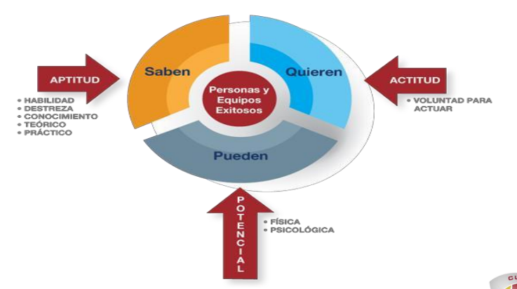
LA GESTION DEL TH BUSCA PROMOVER

Slide 21
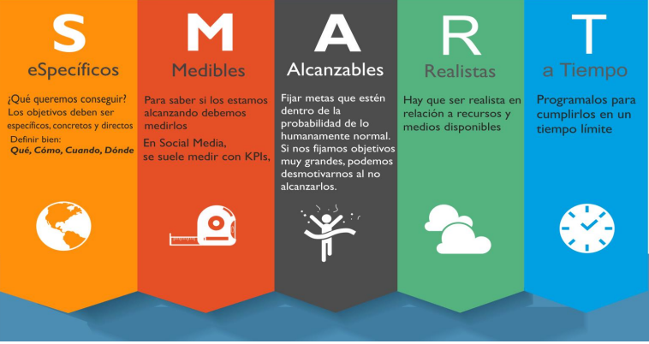
MATRIZ

Slide 22
QUE NECESITAMOS PARA GESTIONAR EL TALENTO HUMANO
Observar:
Entender las actitudes humanas saber cómo estas actitudes pueden favorecer o perjudicar a las organizaciones.
actitudes que más se analizan :
la percepción
la conducta motivada
la necesidad de involucramiento y el nivel de proactividad de la persona.
Contar con un plan estratégico de gestión del talento
Gestión del talento en el reclutamiento
Detección del talento interno
Formación y nuevas metodologías de aprendizaje en la empresa

Slide 23
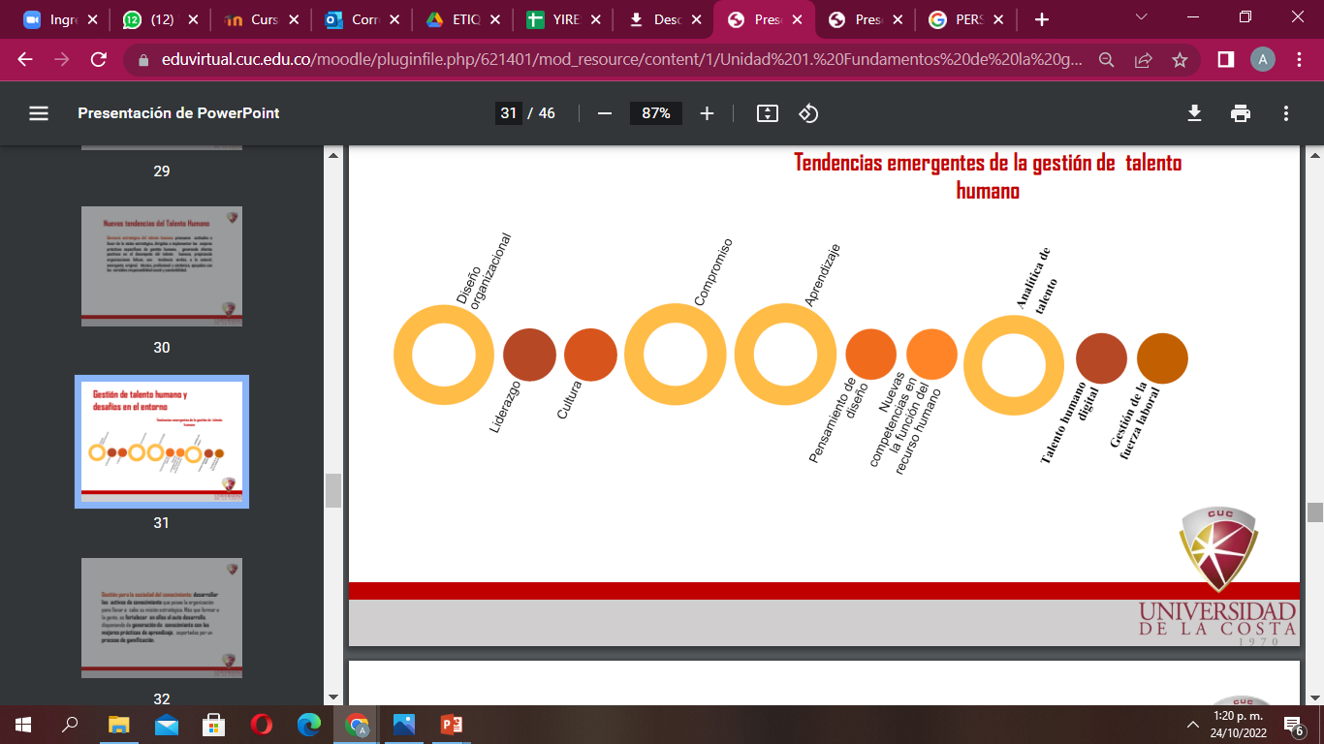
TENDENCIAS EMERGENTES DE LA GESTION DE TALENTO HUMANO

Slide 24
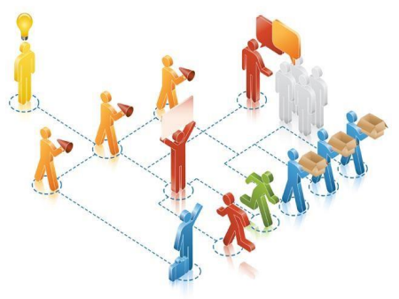
PLANEACION ESTRATEGICA DEL TALENTO HUMANO Y DESAFIO DEL ENTORNO
Uno de los aspectos más importantes de la estrategia de la organización es su articulación con la función de Gestión del Talento Humano.
La planeación estratégica del talento humano, debe ser parte integrante de la dinámica organizacional.

Slide 25
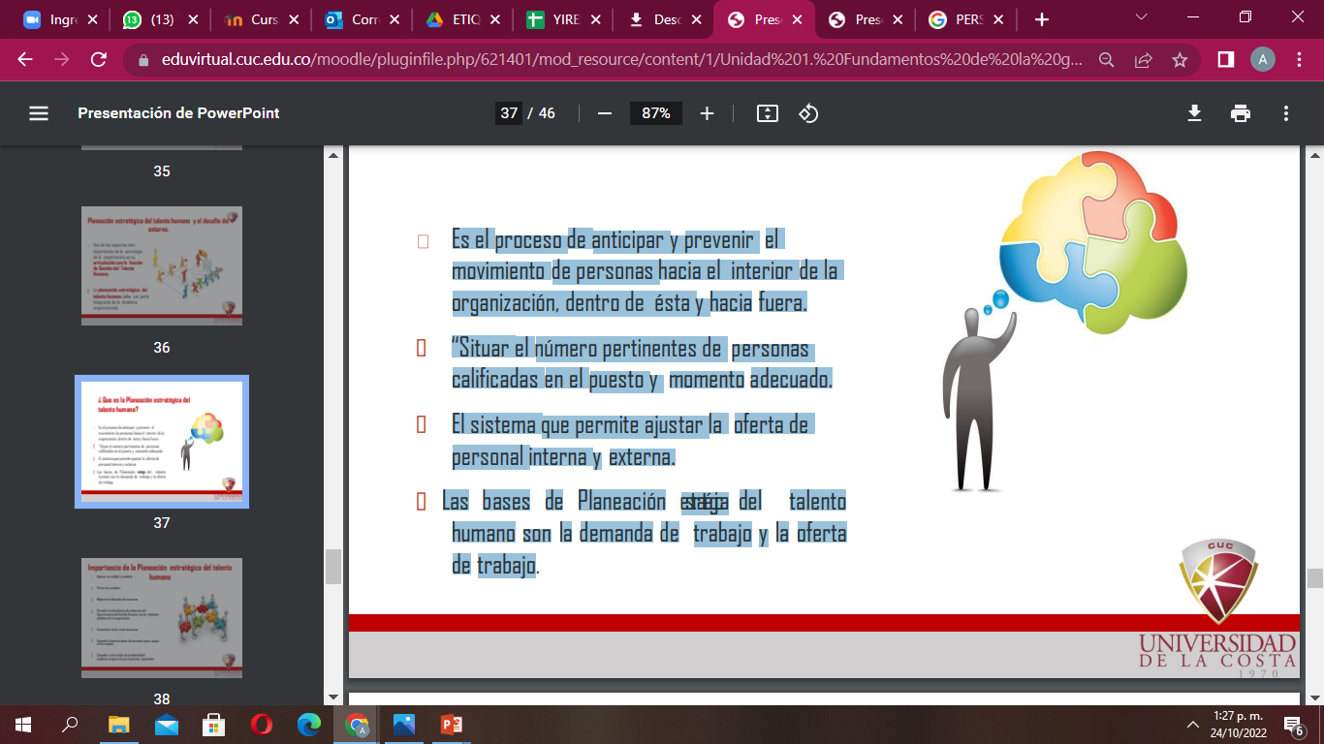
¿QUE ES LA PLANEACION ESTRATEGICA DEL TALENTO HUMANO?
Es el proceso de anticipar y prevenir el movimiento de personas hacia el interior de la organización, dentro de ésta y hacia fuera.
“Situar el número pertinentes de personas calificadas en el puesto y momento adecuado.
El sistema que permite ajustar la oferta de personal interna y externa.
Las bases de Planeación estratégica del talento humano son la demanda de trabajo y la oferta de trabajo

Slide 26
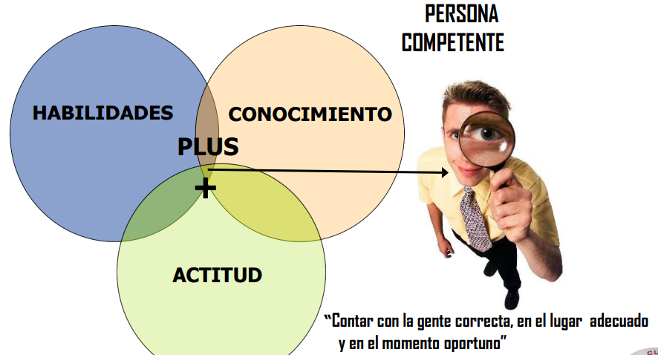
PLANEACION ESTRATEGICA DEL TALENTO HUMANO BUSCA PROMOVER

Slide 27

CONCLUSIONES
Gestionar integralmente con efectividad las estrategias, políticas y prácticas del área de talento humano, a fin de impactar individual, grupal y organizacionalmente el desempeño y desarrollo sustentable de cualquier tipo de empresa, siendo un conjunto de conocimiento, habilidades, actitudes y capacidades, observable y medible, que permite el desempeño adecuado de las actividades laborales

Slide 28
FIN DE GRABACIÓN

